Slide 1
Программирование и безопасность баз данных мобильных систем
Лекция 11

Slide 2
SQLite
Content Provider

Slide 3
Предоставление доступа к данным
Как предоставить доступ к данным приложения?
Как предоставить доступ к базе данных?

Slide 4
Content Provider
Content Provider – механизм, позволяющий обеспечить доступ нескольких приложений к общим данным
Используются встроенные поставщики – пакет android.provider

Slide 5
Встроенные поставщики
Browser
CallLog
Contacts
  People
  Phones
  Photos
  Groups
MediaStore
  Audio
    Albums
    Artists
  Images
    Thumbnails
  Video
Settings

Slide 6





Схема взаимодействия приложений
ANDROID
Android-приложение А
Android-приложение B
Manifest
authority
provider
resolver
Activity
query
Activity
getType
insert
update
resolver
delete
Content provider
DBHelper
Database

Slide 7
Порядок взаимодействия приложений
ContentProvider создается и регистрируется в системе как часть приложения
Клиент вызывает ContentProvider через объект класса ContentResolver

Slide 8
Content Provider
Создать Content Provider
Реализовать необходимые методы
Объявить Content Provider в манифесте
Реализовать функциональность в клиентском приложении

Slide 9
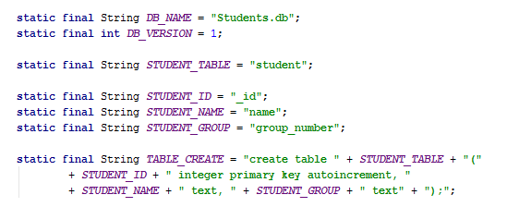
Пример – база данных

Slide 10
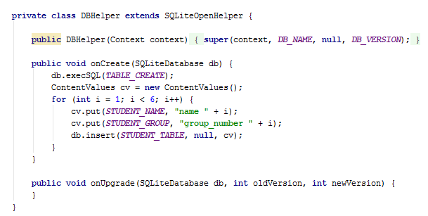
Пример – база данных

Slide 11
Класс ContentProvider
Расположен в android.content
В классе, наследуемом от ContentProvider необходимо реализовать методы:
query() – возврат данных
insert() – вставка новых данных
delete() – удаление данных
update() – обновление данных
getType() – возврат возможных типов данных

Slide 12



ContentProvider
App
insert()
update()
Content
provider
delete()
query()
getType()
Database

Slide 13
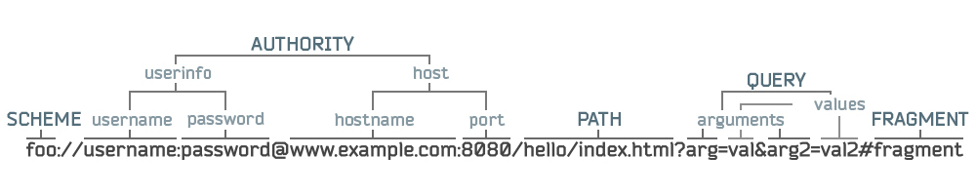
URI
URI — унифицированный идентификатор ресурса –строка, позволяющая идентифицировать ресурс
  URI = [ схема ":" ] иерархическая-часть [ "?" запрос ] [ "#" фрагмент ]
  Схема – схема обращения к ресурсу ( например, протокол http, ftp, …)
  Иерархическая часть содержит иерархические данные, которые служат для идентификации ресурса в пределах видимости URI-схемы
  Запрос – идентификация ресурса в рамках URI-схемы и authority, обычно ключ – значение
  фрагмент – необязательный идентификатор для определенной части ресурса

Slide 14
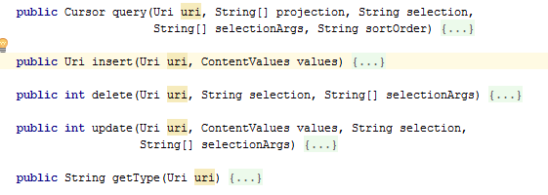
Content Provider

Slide 15
URI
content://authority/Path/Id
authority – уникальная строка для каждого провайдера
Path – выбор между различными наборами данных, которые провайдер может предоставить
Id – указание на специфическую строку

Slide 16
URI Matcher
URI Matcher – помощь в управлении URI в провайдере
Метод addURI() добавляет распознаваемые URI в провайдер
Если провайдер имеет связанные таблицы, то необходимо определить константы URI для каждой таблицы
Для одной таблицы надо определить 2 URI – для выборки всех данных и отдельной строки

Slide 17
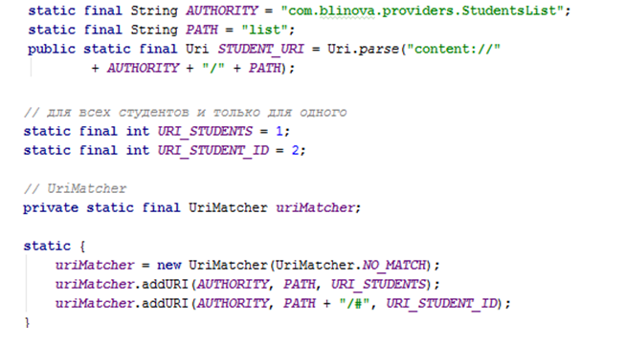
URI Matcher

Slide 18
Метод query()
Метод получения результирующего набора
Cursor query(
String table, -- название таблицы
String[] projection, -- null – если выбираются все столбцы
String selection, -- null – если выбираются все строки
String[] selectionArgs, -- условие отбора строк
String groupBy, -- условие группировки строк
String having, -- условие выбора групп строк
String sortOrder -- условие сортировки строк
)

Slide 19
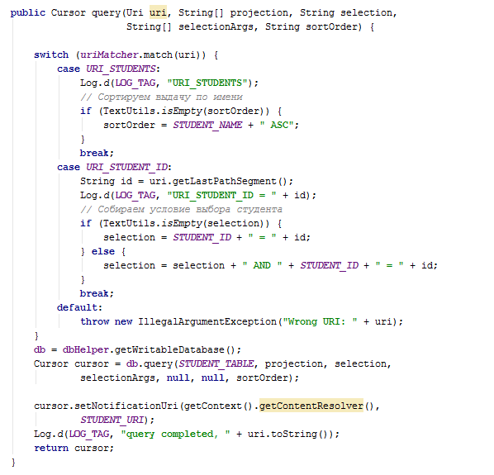
Метод query()

Slide 20
Метод insert()
Метод вставки значений в таблицу
long insert(
String table, -- название таблицы
String nullColumnHack, -- null – можно явно добавить пустую строку
ContentValues values -- данные
)

Slide 21
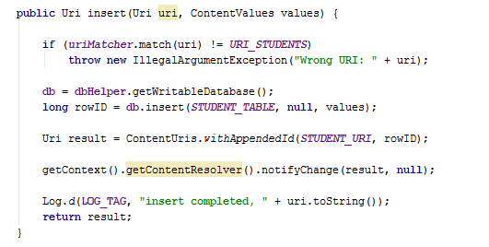
Метод insert()

Slide 22
ContentUris.withAppendedId()
ContentUris – класс работы с URI в схеме «content://»
content://authority/Path/Id
Метод Uri withAppendedId (Uri contentUri, long id) – добавляет id в строку URI

Slide 23
Метод update()
Метод обновления данных
int update( -- количество обновленных записей
String table, -- имя таблицы
ContentValues values, -- данные для обновления
String selection, -- условие отбора, null – все
String[] selectionArgs -- аргументы условия отбора
)

Slide 24
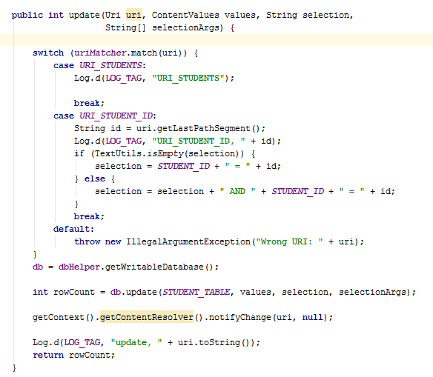
Метод update()

Slide 25
Метод delete()
Метод удаления данных
int delete( -- количество удаленных записей
String table, -- имя таблицы
String selection, -- условие отбора, null – все
String[] selectionArgs -- аргументы условия отбора
)

Slide 26
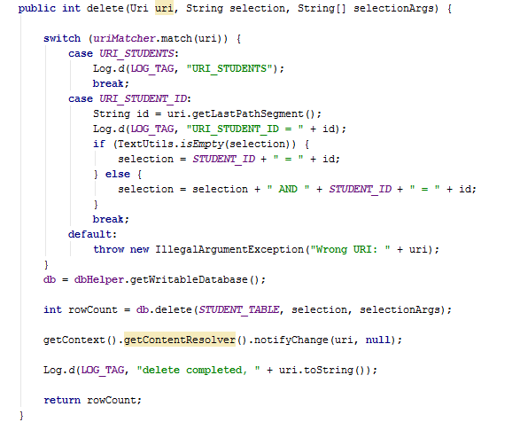
Метод delete()

Slide 27
Метод getType()
getType() – метод определения возвращаемых данных
String getType (Uri uri)

Slide 28


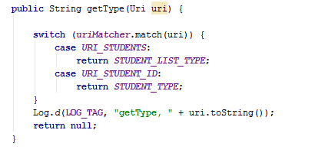
Метод getType()

Slide 29
uriMatcher.Match()
int uriMatcher.Match(uri) – сравнивает URI cо значением, заданным в UriMatcher()
Тип обрабатываемого курсора:
  vnd.android.cursor.dir – для нескольких строк
  vnd.android.cursor.item – для одной строки

Slide 30

Объявление в манифесте
Объявляется в <application>
authorities – должен быть уникальным
Рекомендуется, чтобы authorities совпадал c именем пакета и класса
Может быть несколько
name – соответствует имени класса
exported – можно пользоваться другим приложениям

Slide 31

permissions в манифесте
Дополнительная безопасность
Приложение-клиент добавит их к себе в манифест
Приложение-клиент при установке уведомит пользователя, что оно собирается использовать определенного провайдера

Slide 32
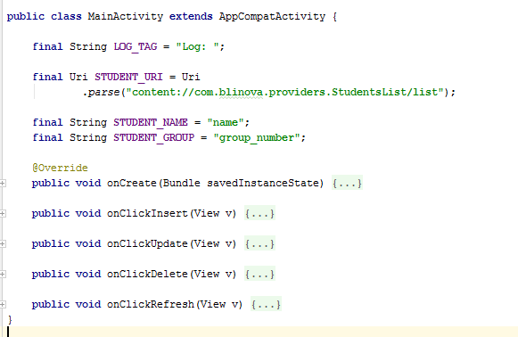
Пример клиентского приложения

Slide 33
ContentResolver
Класс ContentResolver обеспечивает доступ к данным провайдеров
Методы:
  query()
  insert()
  update()
  delete()

Slide 34
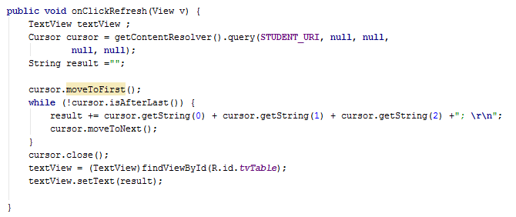
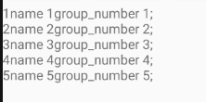
Метод query()

Slide 35
Позиционирование
Методы позиционирования в курсоре:
  moveToFirst()
  moveToLast()
  moveToNext()
  moveToPrevious()
  moveToPosition(N)
  getPosition()

Slide 36
Позиционирование
Условные методы определения позиции курсора
  isFirst()
  isLast()
  isBeforeFirst ()
  isAfterLast()

Slide 37
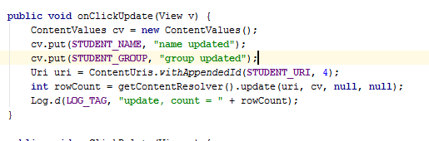
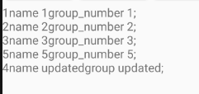
Метод update()

Slide 38
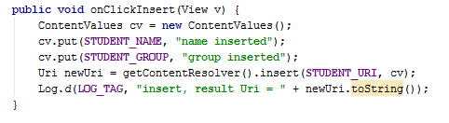
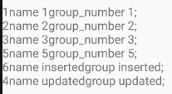
Метод insert()

Slide 39
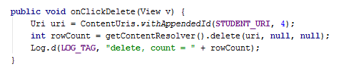

Метод delete()

Slide 40
Вопросы?

